Slide 1

技能向上訓練 データサイエンス プログラミングコース

Slide 2
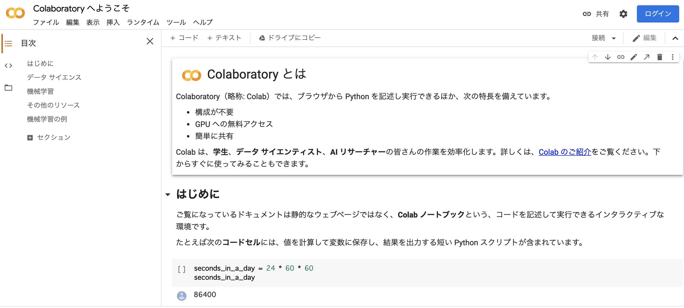
Google Colaboratory
https://colab.research.google.com/notebooks/intro.ipynb
クラウド上で実行される、Jupyter Notebook
Googleアカウントでログインが必要

Slide 3
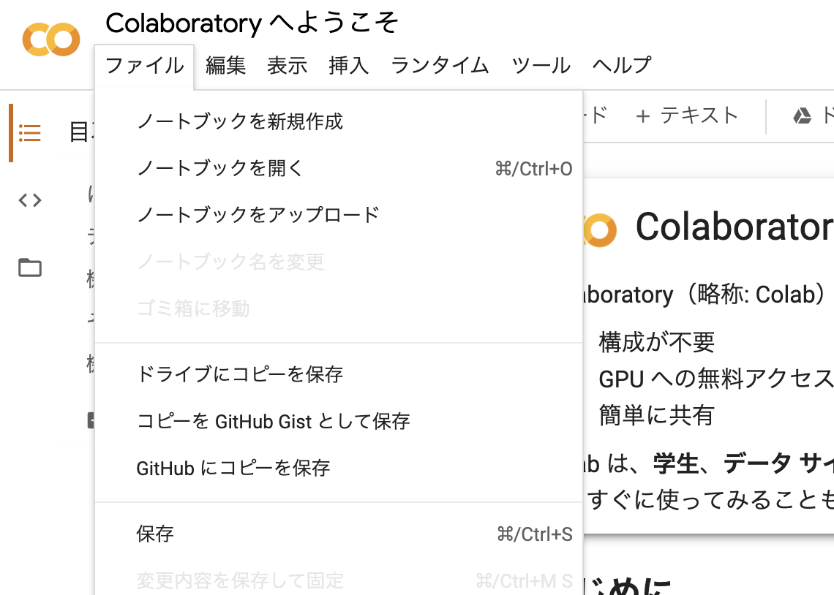
ノートブックを新規作成
ファイル→ノートブックを新規作成

Slide 4
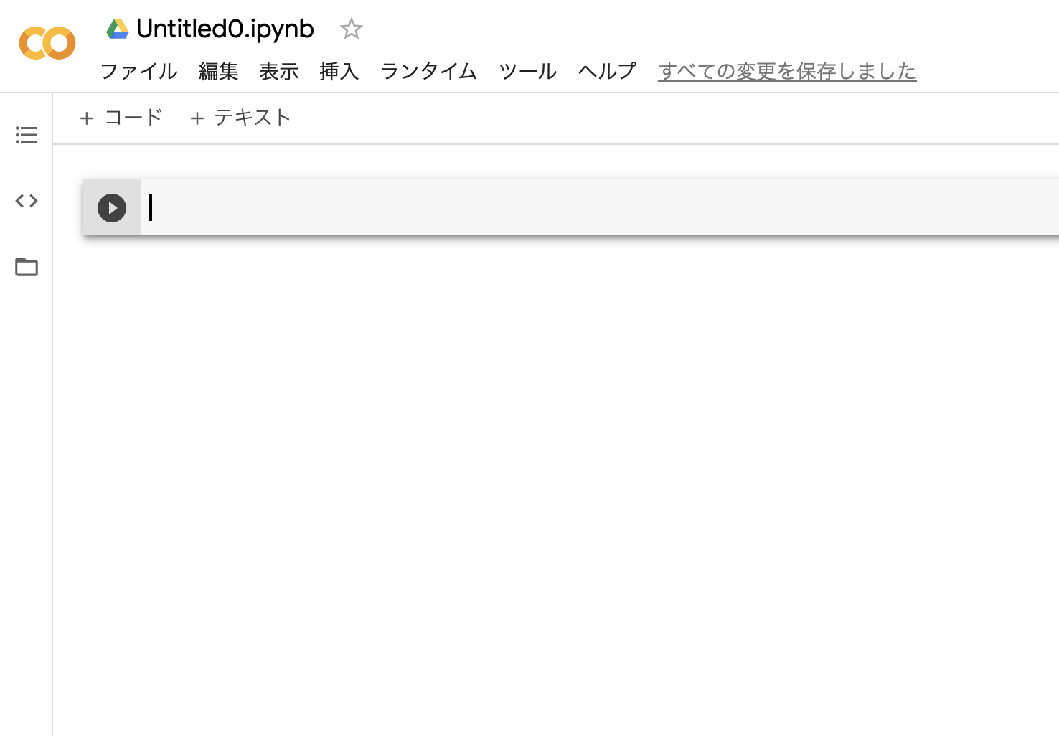
セル
ここに、Pythonコードを入力

Slide 5
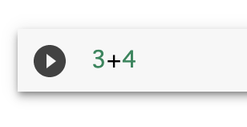
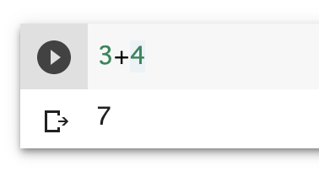
①セルに、「3+4」と入力
②実行をクリック
又は、「Shift + RETURN」
実行結果が表示される

Slide 6
データセット
コンピューターで処理されるデータのまとまり。インターネット上で多数公開されている物もある。
e-stat https://www.e-stat.go.jp/
日本の統計が閲覧できる政府統計ポータルサイト
kaggle https://www.kaggle.com/
Kaggleは予測モデル・分析を競い合うプラットフォームで、さまざまな データセットをダウンロードできる。
Google Dataset Serch https://datasetsearch.research.google.com/
Googleのデータセット検索サービス

Slide 7
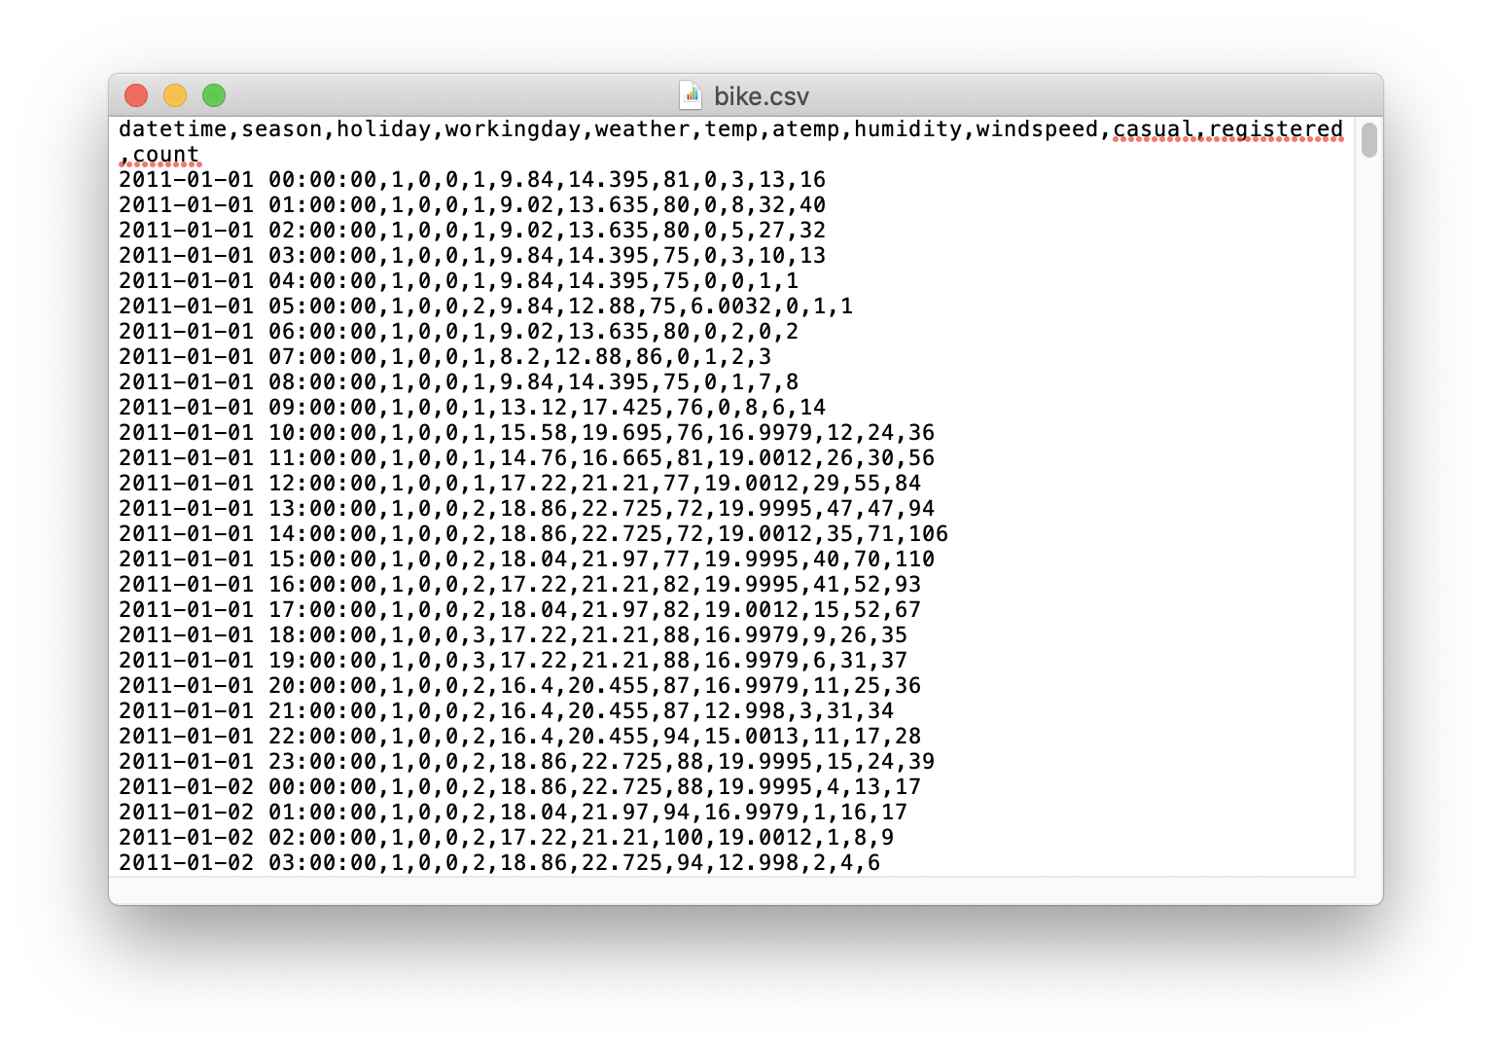
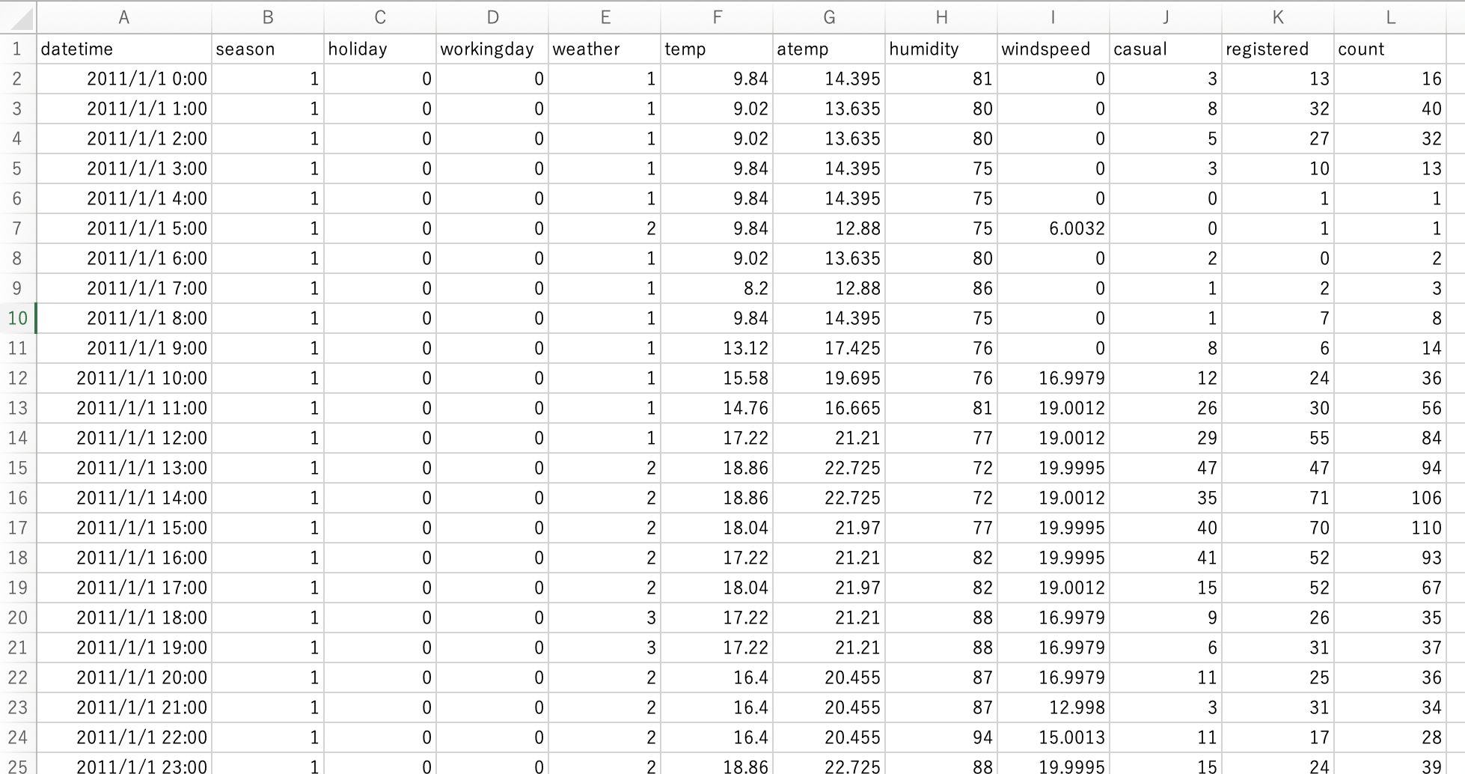
CSV形式
データをコンマ（ , ）で区切ったテキストデータ。
表計算に適しており、余計なデータ（フォントサイズ等）が入っていないため、プログラムで扱いやすい

Slide 8
用語の説明
目的変数 → 求めたいデータ
説明変数 → 目的変数を算出するために必要なデータ（特徴量とも言う）
日付
曜日
気温
天気
昨日の天気
・
・
・
売上予測
目的変数
説明変数（特徴量）

Slide 9
特徴量の分析
必要な特徴量は何か。
不必要な特徴量はないか。
特徴量の質を見極めないと、適切な推測・分析ができなくなる。

Slide 10
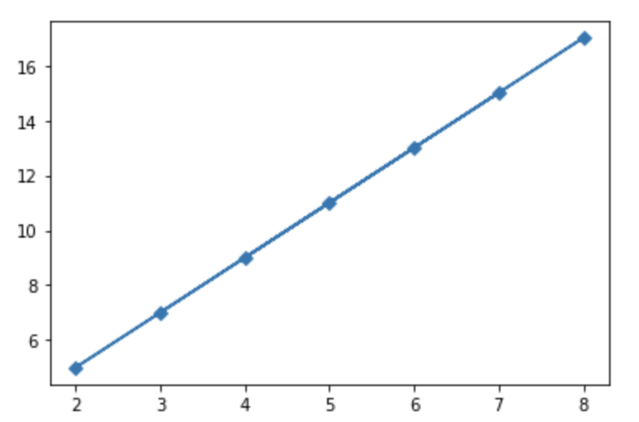
x | y
3 | 7
8 | 17
5 | 11
4 | 9
7 | 15
2 | 5
6 | 13
特徴量Xのみで、yの推測が可能

Slide 11
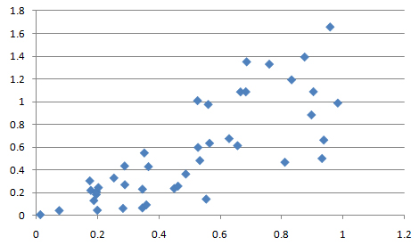
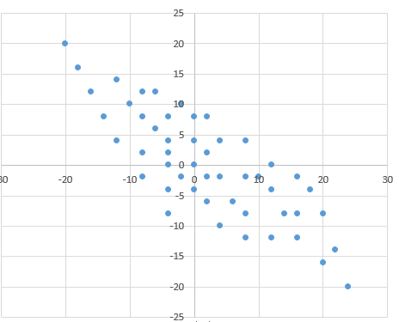
特徴量X以外の要因も検討する

Slide 12
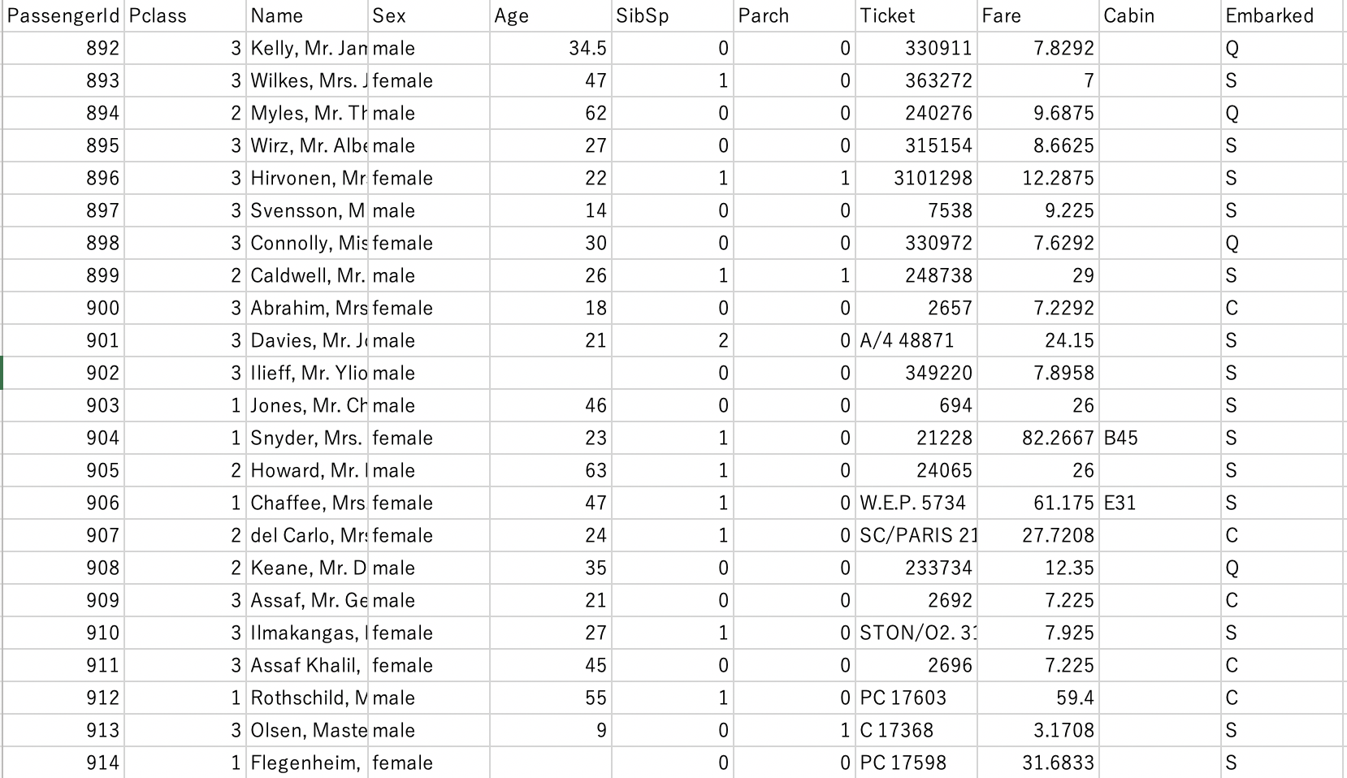
欠損値
データが未入力の特徴量
このままでは処理できないケースもある
対処例
①０を入れる
②平均値を入れる

Slide 13
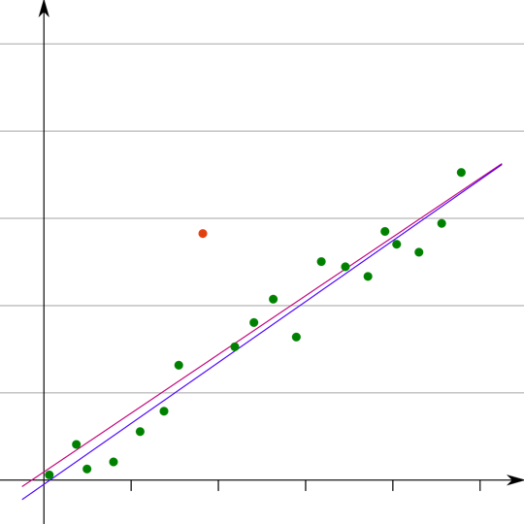
外れ値
他のデータと比較し、大きく外れているデータ
対処例
異常値かどうか検討する
異常値であれば除外する
有益な外れ値もある

Slide 14
変数名 | 内容
datetime | 時間
seazon | 季節(1 = 春, 2 = 夏, 3 = 秋, 4 = 冬）
holiday | 祝日 = 1、祝日以外=0
workingday | 平日=1、土日祝日=0
weather | 天気（1 = 晴, 2 = 曇, 3 = 雨, 4 = 大雨)
temp | 気温
atemp | 体感温度
humidity | 湿度
windspeed | 風速
casual | 非会員のレンタル数
registered | 会員のレンタル数
count | 総レンタル数（一時間単位）
Kaggle のデータセット「Bike Sharing Demand」を使って、レンタル自転車のレンタル数の予 測モデルを構築する。
2011-2012の、1時間ごとのレンタルデータ、気象条件等のデータ(Washington, D.C.)
目的変数はcountとなる

Slide 15
使用するライブラリ
pandas
データフレームを定義し、CSVのデータを読み込む。
seaborn/matplotlib
グラフ等を描画し、データの可視化を行う。
seabornの方が、見た目がきれいになる。
matplotlibの方が、ネットの情報が多い。（日本に限る？）

Slide 16
ノートブックを開く
GoogleDrive上の「bike.ipynb」を開いてください。

Slide 17
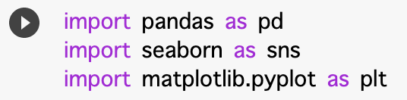
ライブラリのインポート

Slide 18
前処理
データの読み込み
データの整形
特徴量の分析
多重共線性の防止
訓練データ、テストデータに分割

Slide 19
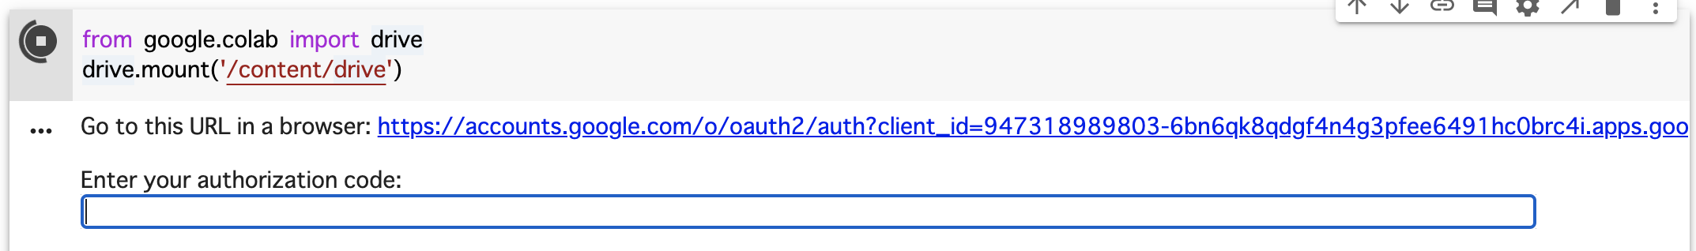
データの読み込みの更に前
読み込みたいデータをデータをGoogleDriveに格納し、アクセスできるようにするため「マウント」を行います。
表示されるURLにアクセスし、自分のアカウントを選択→許可をクリック
そこで表示されるコードを、枠内に入力し、エンターキーを押す

Slide 20
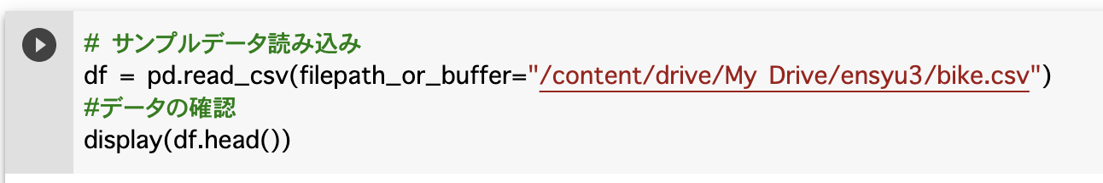
データの読み込み
csv形式のデータを読み込む。
読み込んだデータの先頭５行を表示し、確認をする。

Slide 21
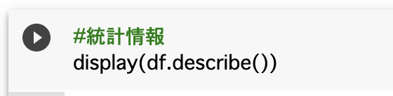
データの統計情報確認

Slide 22
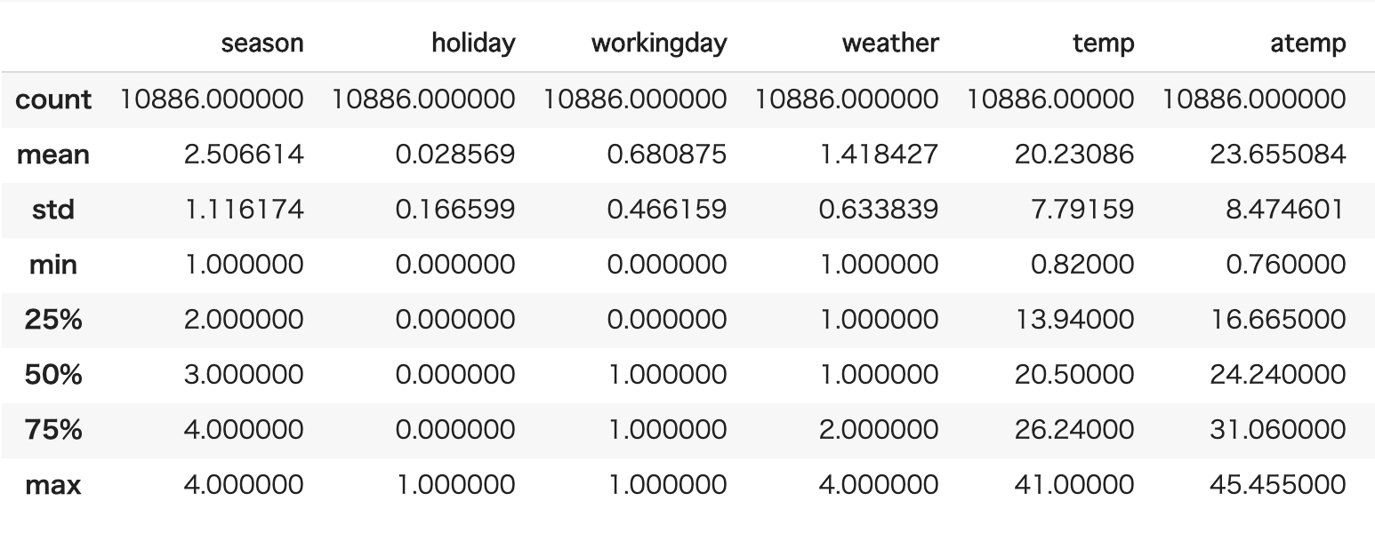
データの統計情報確認

Slide 23
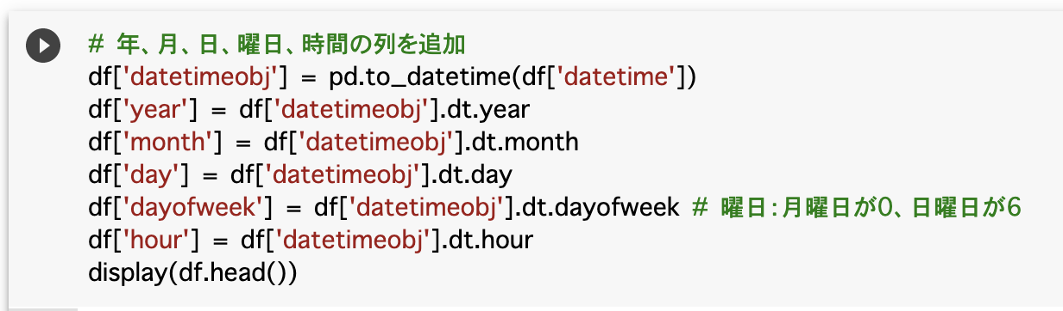
データの整形
日付データを分解する

Slide 24
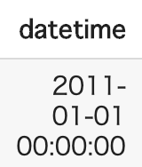
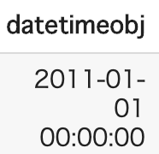
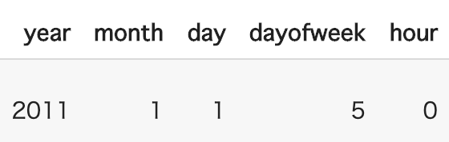
元のデータ
（ただの文字列）
datetime64型
・年
・月
・日
・曜日
・時間
に分解

Slide 25
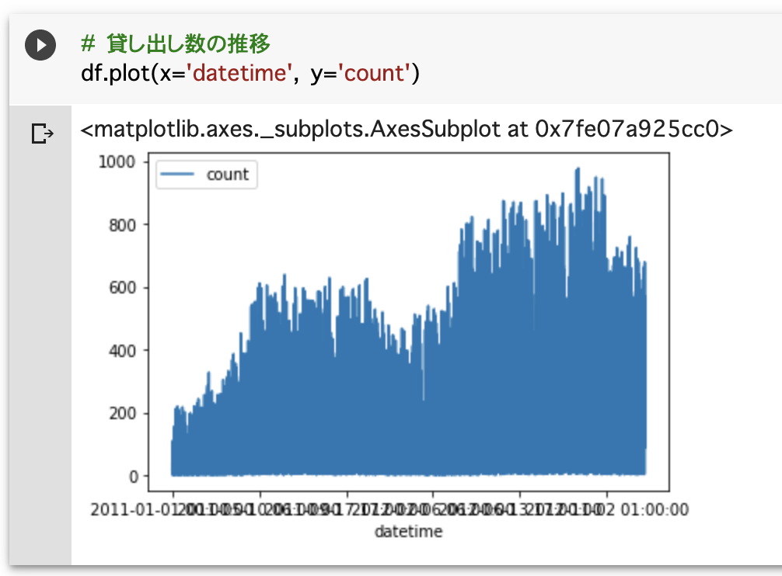
データの可視化

Slide 26
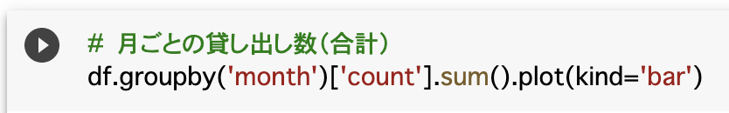
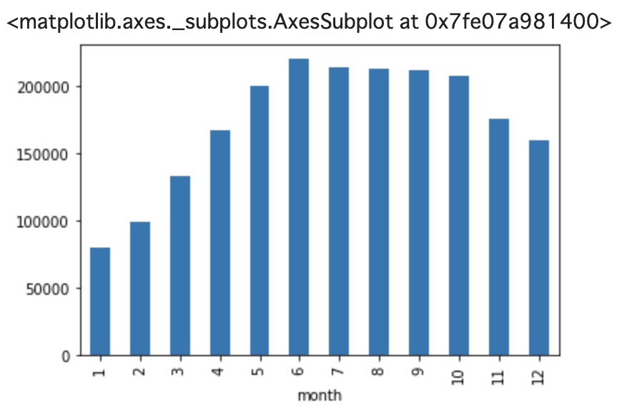
月ごとのレンタル数合計
１〜３月のレンタル数が少ない事がわかる

Slide 27
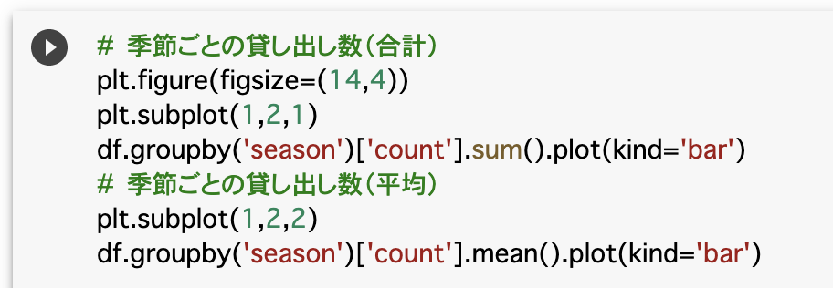
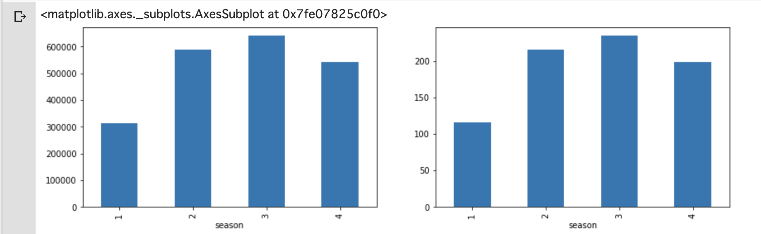
季節ごとの貸し出し数 合計・平均
春（１〜３月）のレンタル数が少ない事がわかる

Slide 28
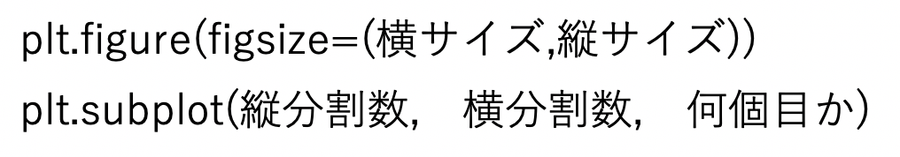
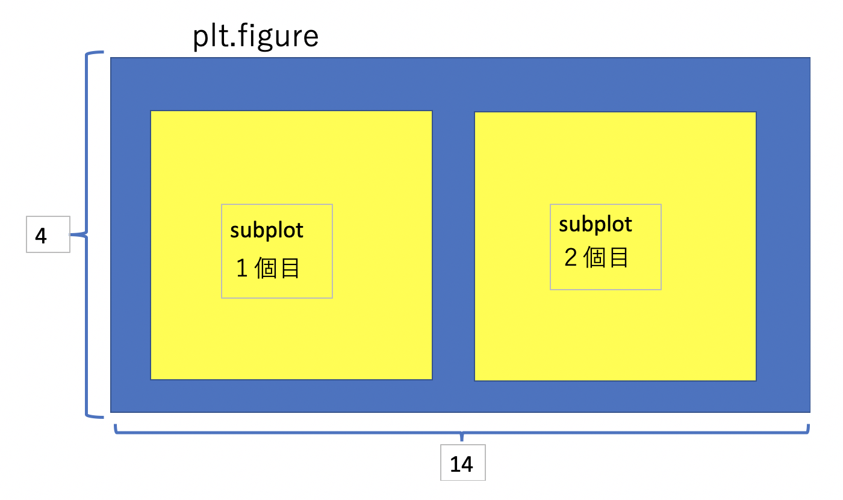
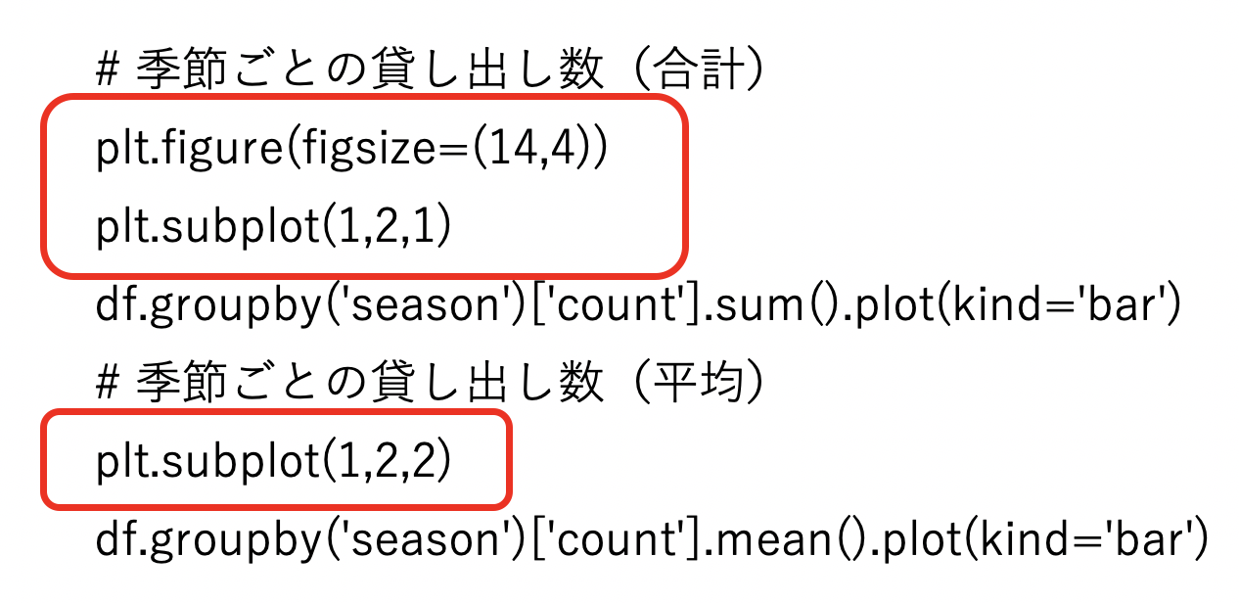
複数の表を表示

Slide 29
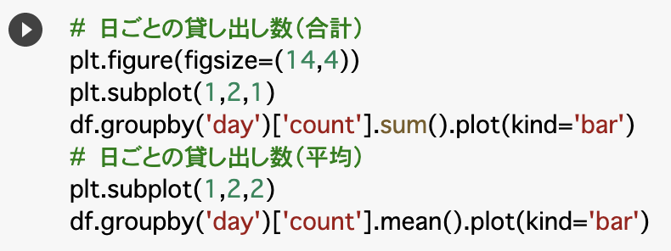
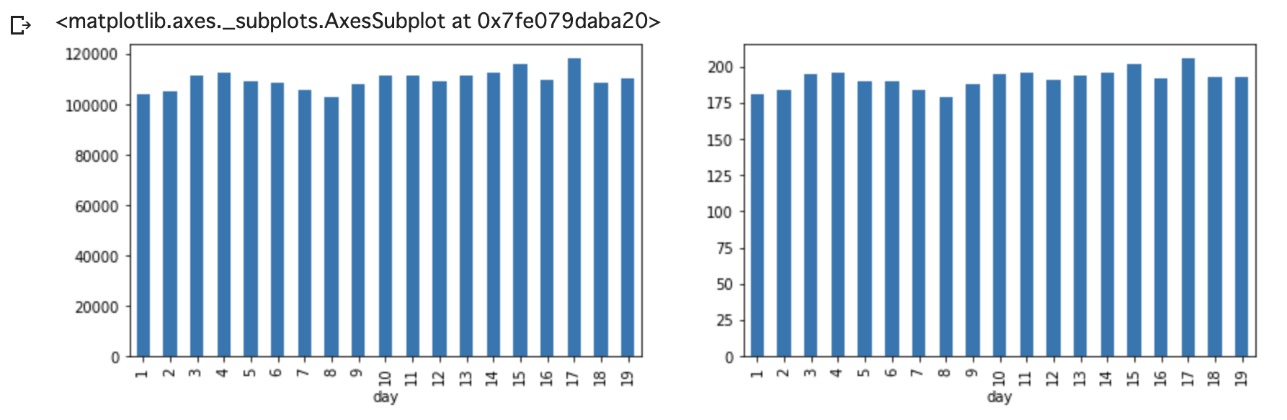
日ごとの貸し出し数 合計・平均
２０日以降は、検証用データとして提供されているため、ここには入っていない。
レンタル数に日は関係してない

Slide 30
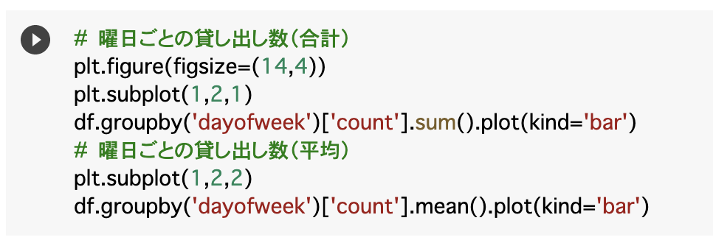
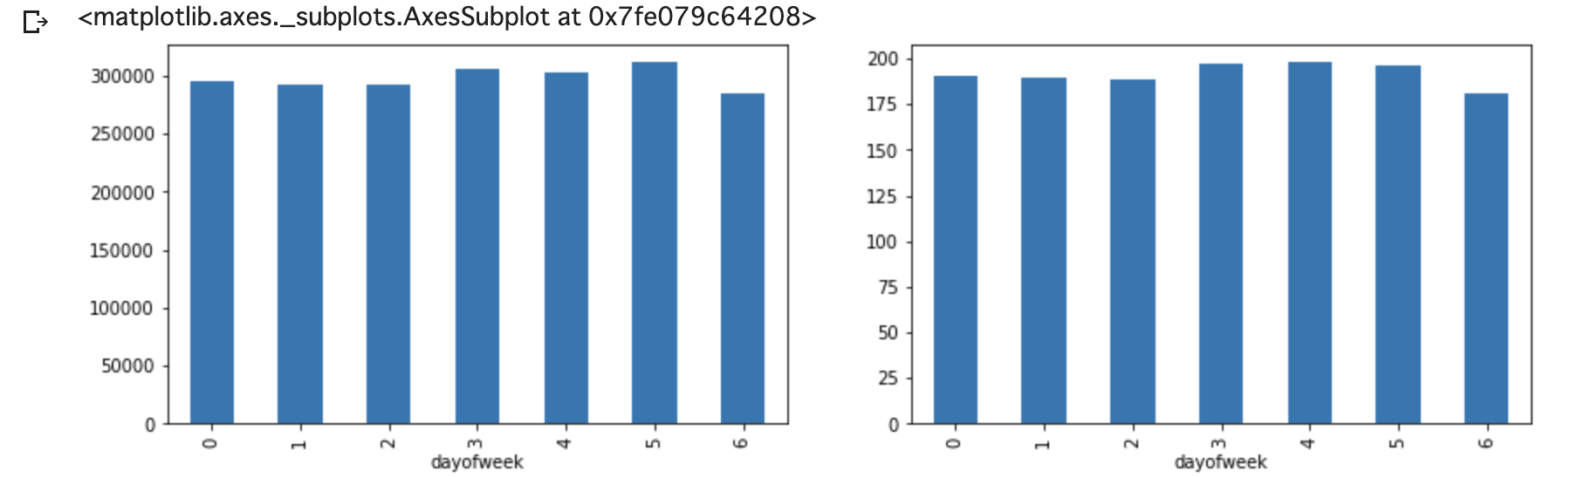
曜日ごとの貸し出し数 合計・平均
レンタル数に曜日は関係してない

Slide 31
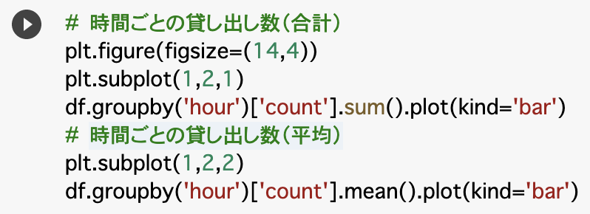
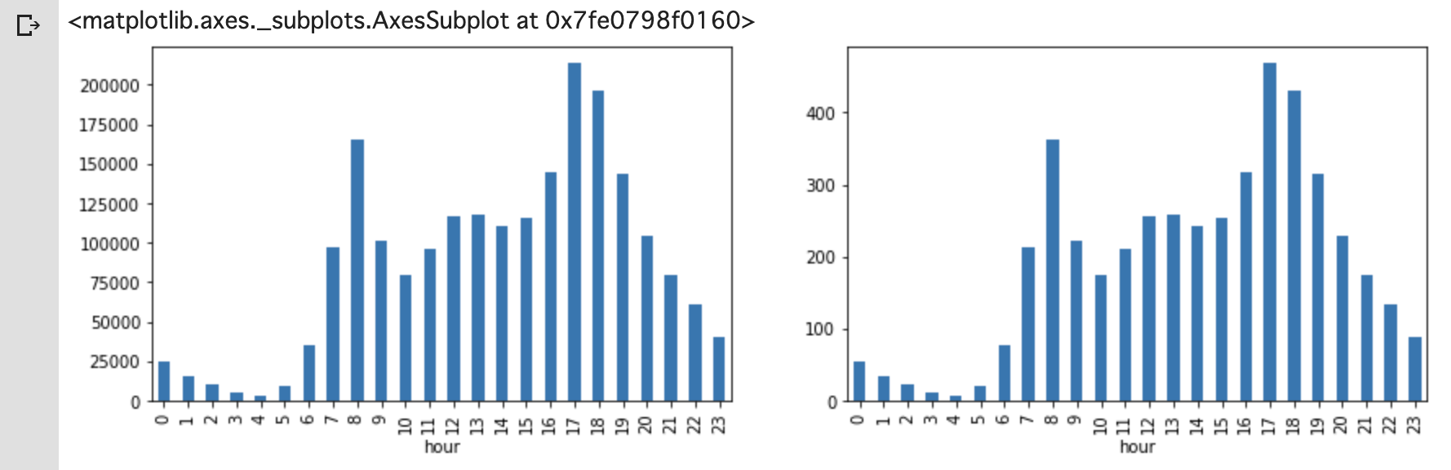
時間ごとの貸し出し数 合計・平均
通勤時間帯は多い
深夜は少ない

Slide 32
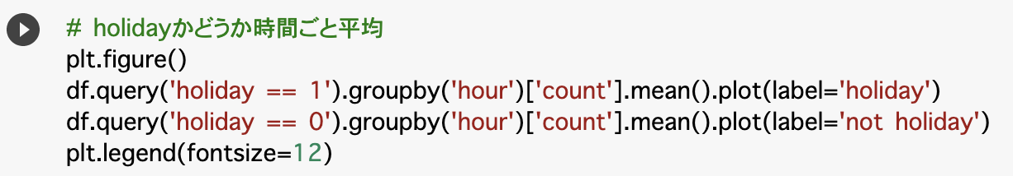
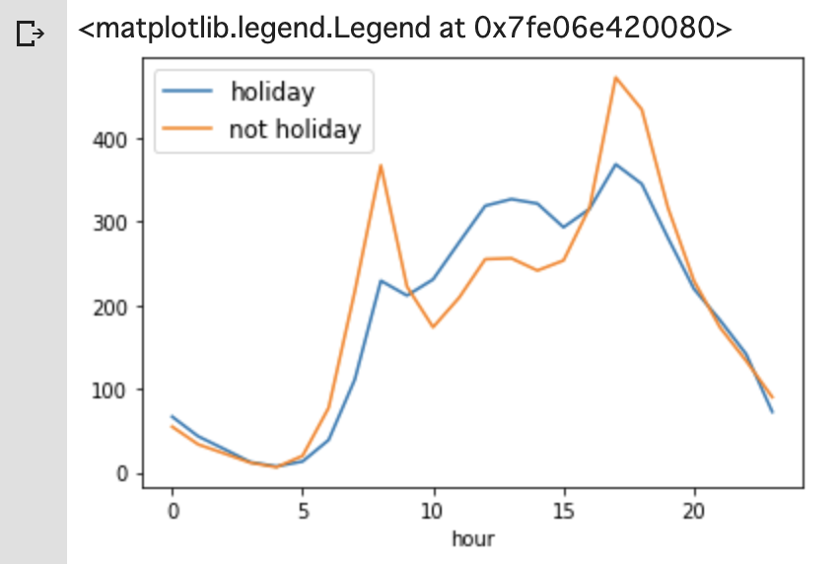
祝日と祝日以外の貸し出し数
祝日は昼の利用が多く、
平日は通勤時間が多い

Slide 33
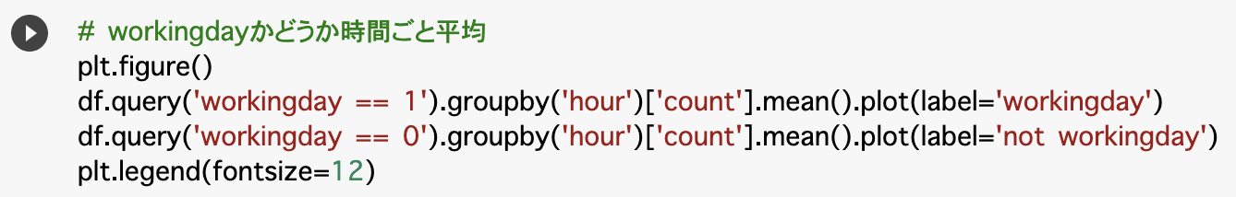
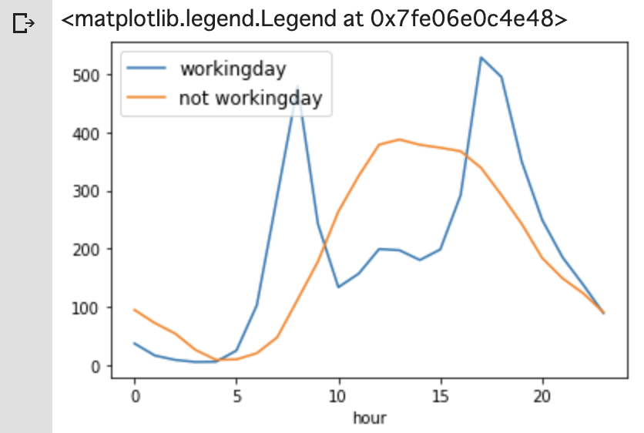
平日とそれ以外の貸し出し数
土日は昼の利用が多く、
平日は通勤時間が多い

Slide 34
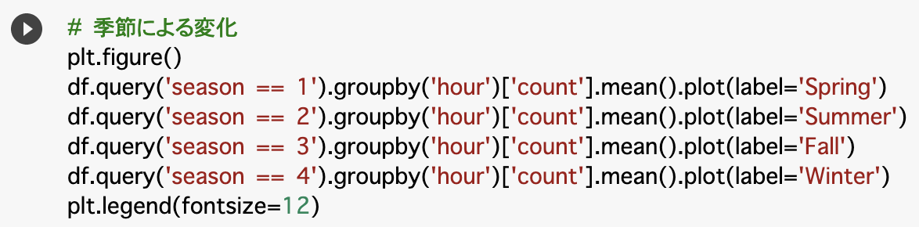
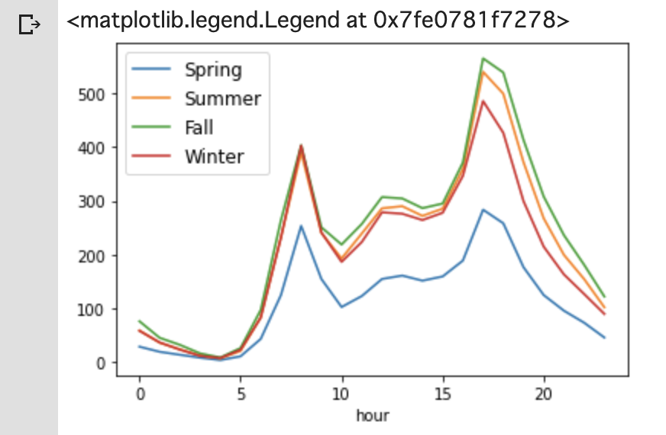
季節ごとの貸し出し数
春が少ない。

Slide 35
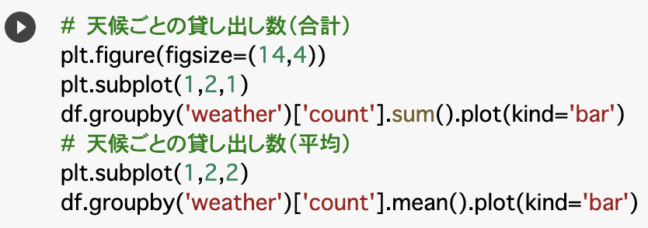
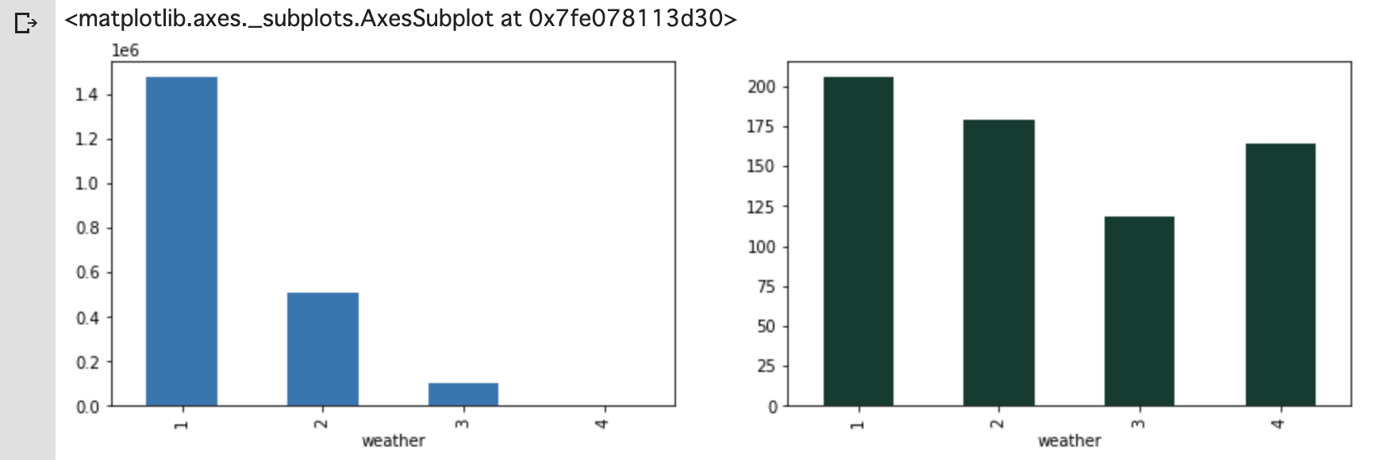
季節ごとの貸し出し数
大雨の貸し出し数が多いように感じるが、データ件数は１件しかないので無視して良いと考える。

Slide 36
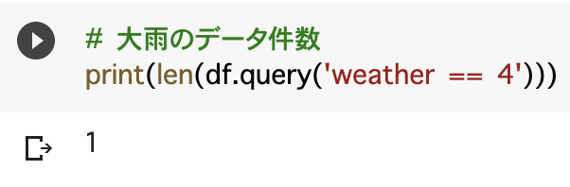
データ件数の確認

Slide 37
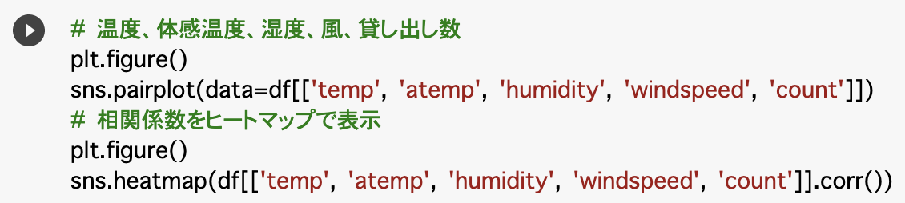
気温、体感温度、湿度、風速の関係

Slide 38
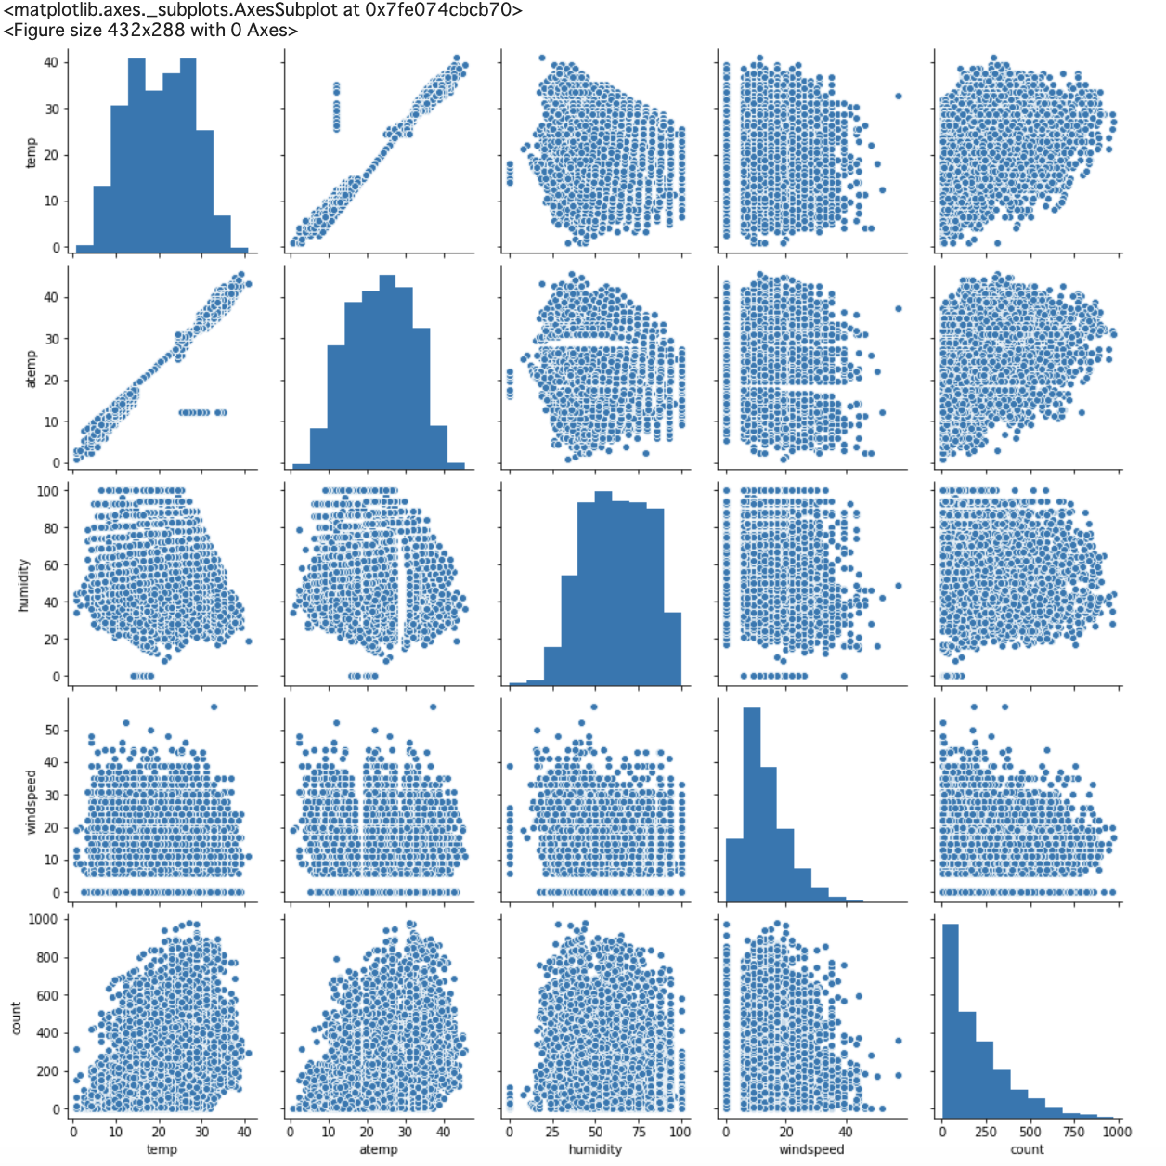
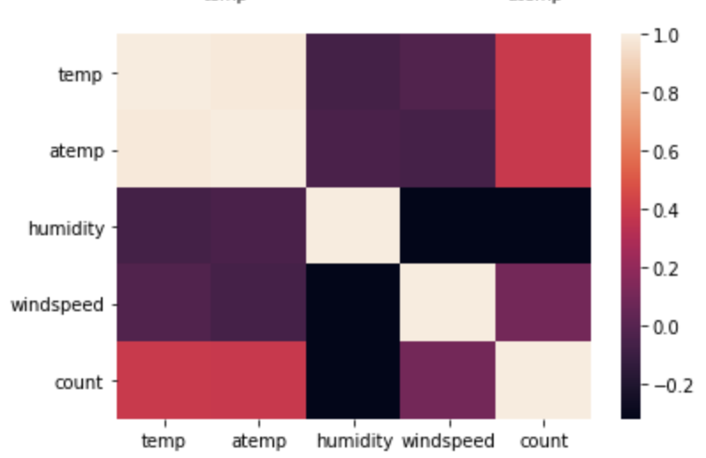
ペアプロット
ヒートマップ

Slide 39
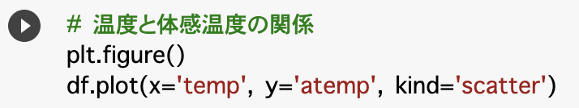
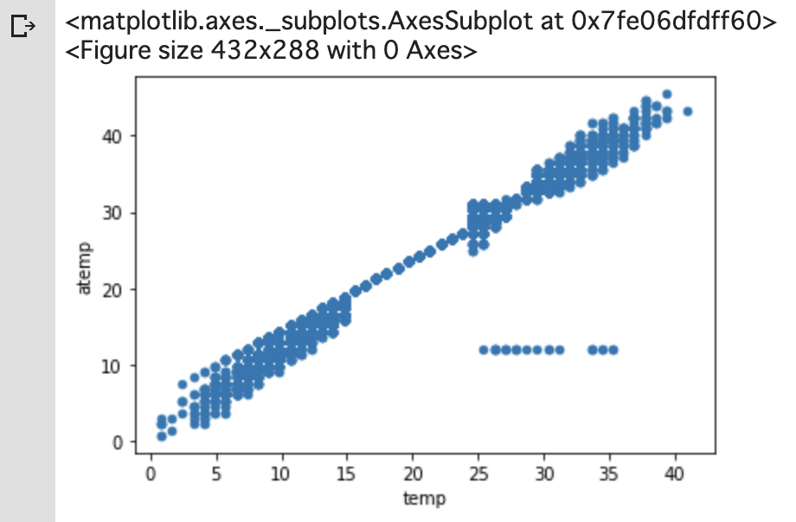
気温と体感温度の関係を確認
気温と体感温度の間には、強い正の相関関係がある。体感温度に外れ値があることから、体感 温度が正常に測定されていないデータがあると思われる。

Slide 40
多重共線性
特徴量同志の相関が高い状態
以下のような不具合がある
分析結果における係数の標準誤差が大きくなる
t値が小さくなる
決定係数が大きな値となる
回帰係数の符号が本来なるべきものとは逆の符号となる
結果的に、正しく推計できなくなる危険性がある。

Slide 41
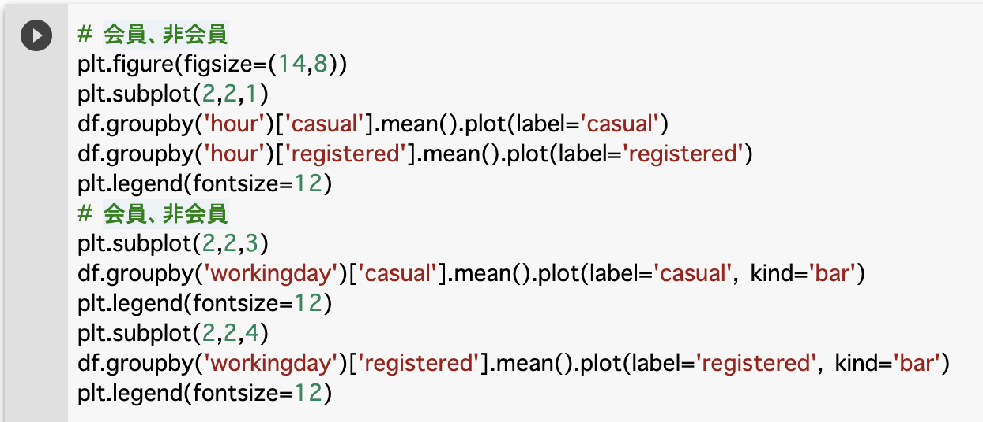
会員か非会員によるレンタル数

Slide 42

会員か非会員によるレンタル数
会員は通勤時間帯に多く貸し出されている
非会員は、昼の時間帯が多い
会員は平日に多く貸し出されている
非会員は、土日祝日が多い

Slide 43
データのまとめ
2011 年に比べ 2012 年はレンタル数が増えている
春(1~3 月)にレンタル数が減少する
日による差はない
曜日による差は少ない(日曜日が若干少なめ)
平日では通勤通学の時間帯にレンタル数が多い
休日ではお昼頃にレンタル数が多い
雨の日の貸し出し数が少ない(大雨の日の貸し出し数が多いが、データ数が1件しかない ので除外)
温度、体感温度は若干の影響あり
湿度、風速はレンタル数への影響はほとんどない
休日は非会員のレンタル数が多い

